Slide 1

SpringCloud 技术与实践
王飞

Slide 2

1
基础理论
2
常用组件
3
架构实践
4
常见问题

Slide 3
1
基础理论
2
常用组件
3
架构实践
4
常见问题

Slide 4
CAP理论
C：Consistency(一致性) 所有数据同步变动一致更新
A：Availability(可用性) 任何故障下有限时间内响应
P：Partition tolerance(分区容忍性) 传输丢失下的可靠性
定理：任何分布式系统只可同时满足二点，没法三者兼顾。

Slide 5
酸碱平衡理论
A：Atomicity，原子性
C：Consistency，一致性
I：Isolation，隔离性
D：Durability，持久性
ACID事务 酸
BA：Basically Available，基本可用
S：Soft State，软状态
E：Eventually Consistent，最终一致
BASE思想 碱

Slide 6
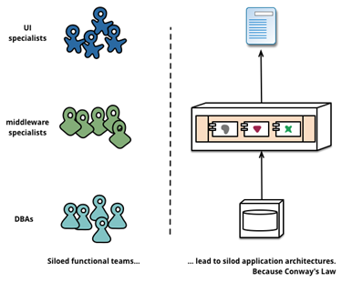
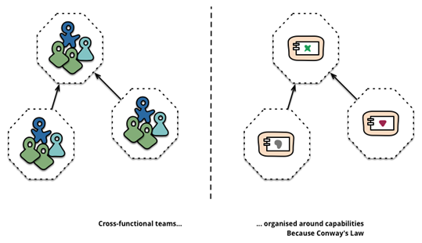
康威定律
Conway’s law: 设计系统的组织，其产生的设计和架构等价于组织间的沟通结构。
团队内全栈，团队自治

Slide 7

微服务的设计原则
围绕业务模块进行拆分
服务职责单一
服务具有业务的独立性和完整性

Slide 8
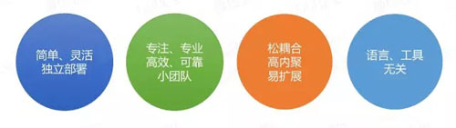
微服务的优势
集成优雅
学习曲线平滑
有效降低成本
Spring Cloud

Slide 9
1
基础理论
2
常用组件
3
架构实践
4
常见问题

Slide 10
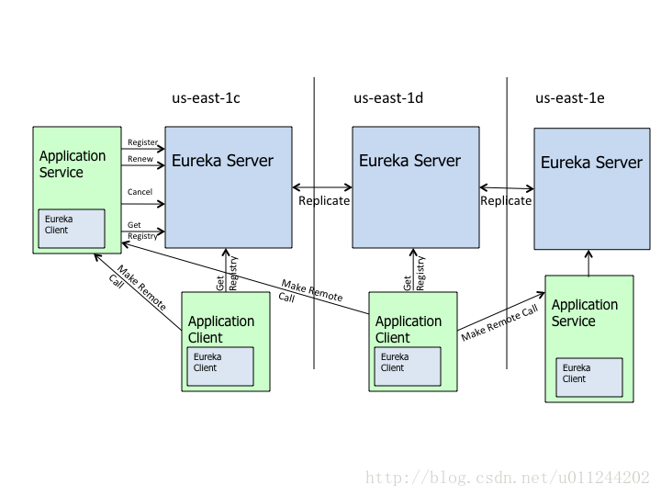
服务治理-Eureka
云端服务发现，一个基于 REST 的服务，用于定位服务

Slide 11
服务治理-Eureka
偏AP，无Leader
互相注册，复制同步
心跳检测，自我保护模式
客户端服务列表同步（Ribbon）

Slide 12
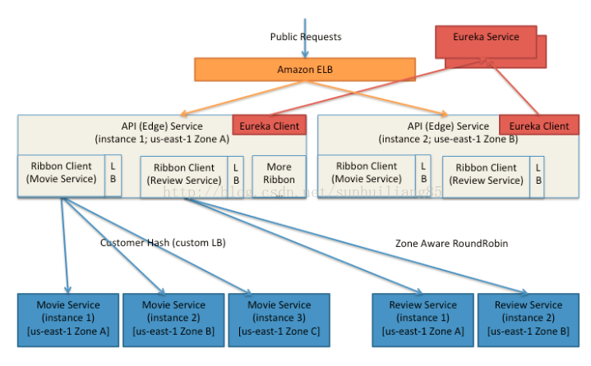
客户端负载均衡-Ribbon

Slide 13
Api网关-Zuul
动态路由
统计和监控
身份验证和安全性
压力测试评估性能
限流
zuul:
routes:
route-wms:
path: /route-wms/**
serviceId: service-wms
route-tms:
path: /route-tms/**
serviceId: service-tms

Slide 14
断路器-Hystrix
服务降级
@HystrixCommand(fallbackMethod = "ErrOne")
public String hiService(String name) {
return restTemplate.getForObject(
"http://SERVICE- WMS/getOne?name="+name,String.class);
}
@HystrixCommand(fallbackMethod = "ErrTwo")
public String ErrOne (String name) {
return restTemplate.getForObject(
"http://SERVICE-WMS/GetTwo?name="+name,String.class);
}
public String ErrTwo(String name){
return “Oh my god! How terrible!”;
}
请求缓存
请求合并

Slide 15
声明式服务调用-Feign
整合了ribbon和hystrix的功能
提供了声明式服务调用，封装后可以提供类似于API形式的调用
@FeignClient(“hello-service”)
public interface HelloService{
@RequestMapping(“/hello”)
String hello();
}
请求压缩
对请求与相应惊醒GZIP压缩，减少通信过程中的性能消耗
Feign.Compression.request.enabled:true
Feign.Compression.response.enabled:true

Slide 16
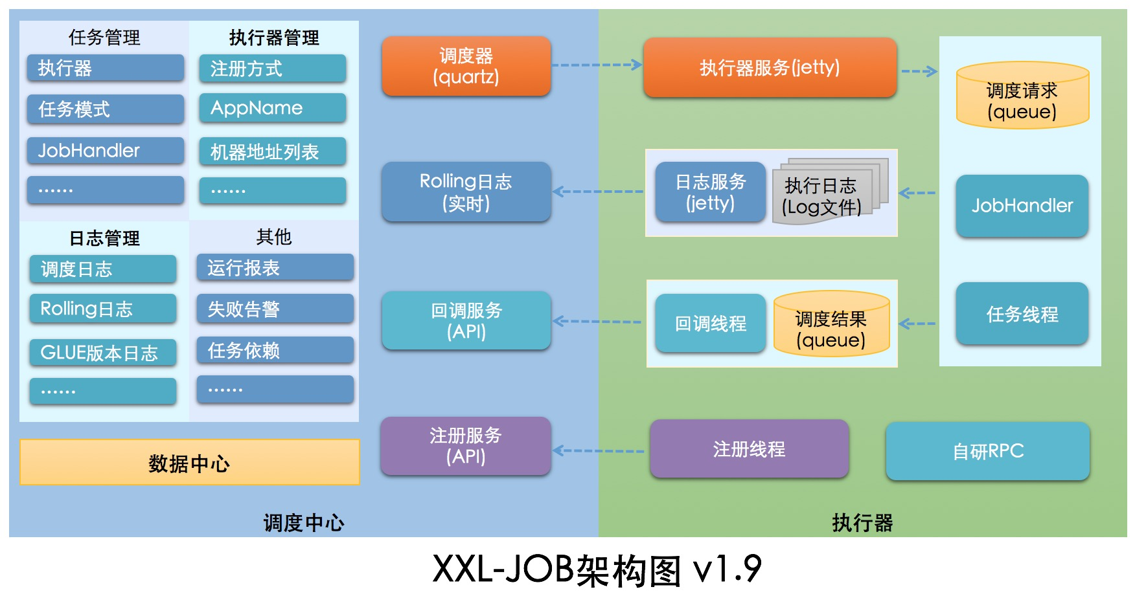
定时任务-XXL

Slide 17
1
基础理论
2
常用组件
3
架构实践
4
常见问题

Slide 18
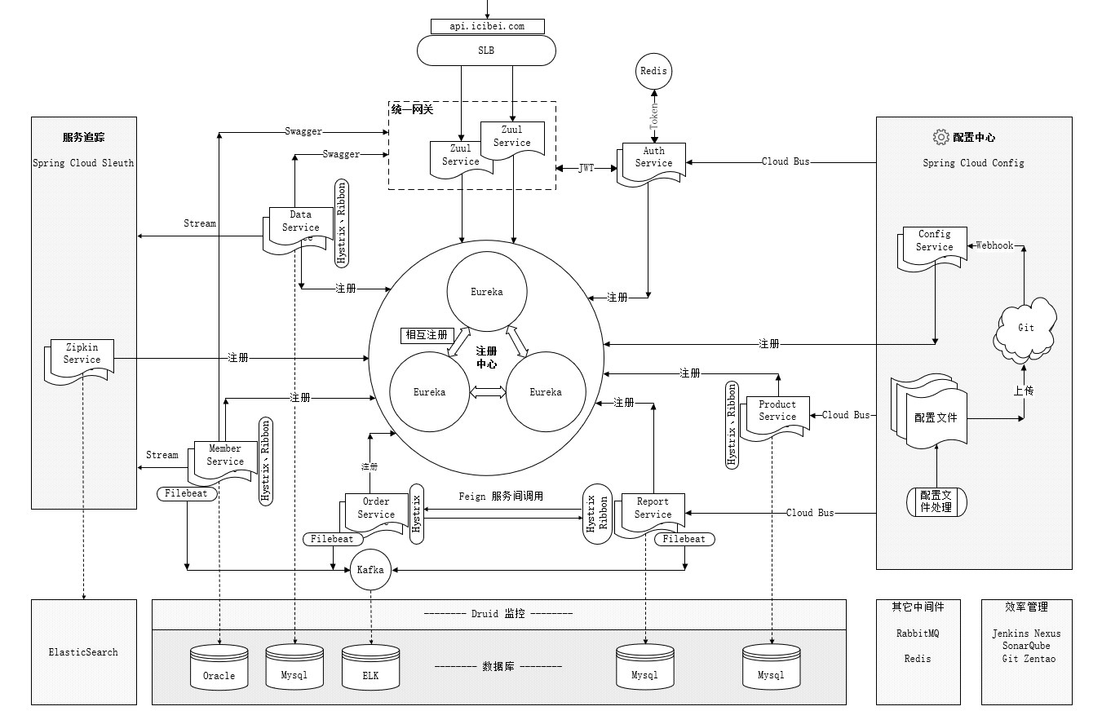
总体架构

Slide 19
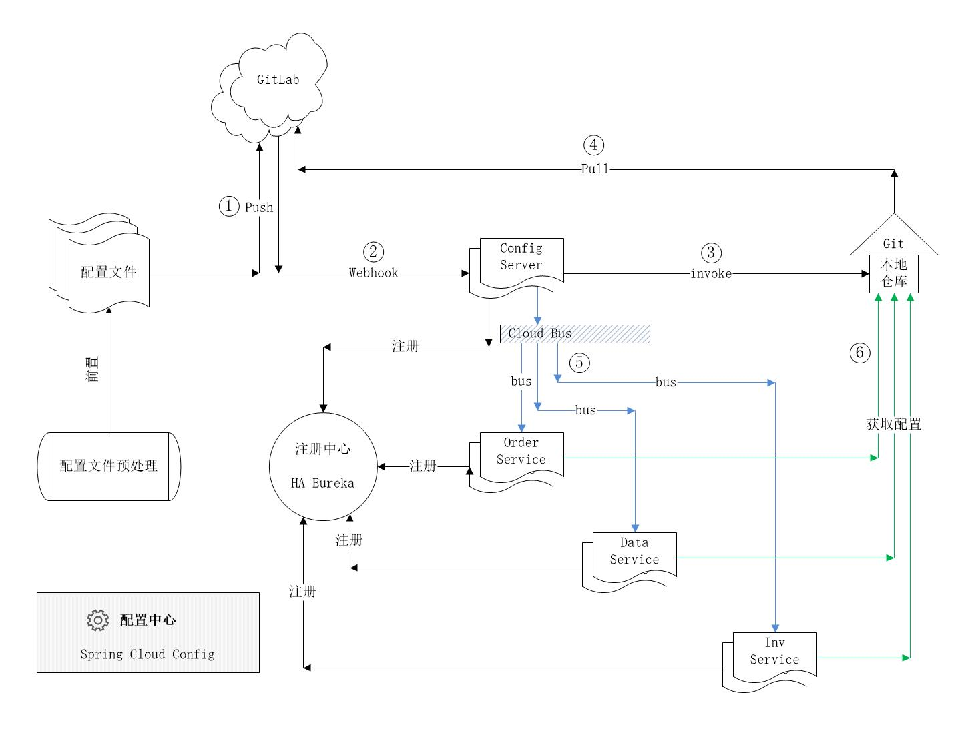
配置中心

Slide 20
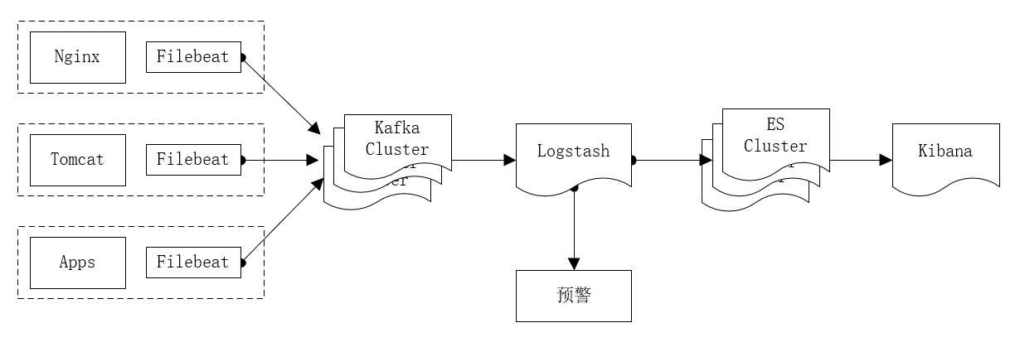
日志系统-ELK
Filebeat：轻量型日志采集器
Kafka：高可用、稳定性保障
ELK：最热的实时的分布式搜索和分析引擎

Slide 21
日志系统-ELK
日志格式：<Property name="pattern">rt:%d|traceID:$${ctx:traceID} |sIP:$${ctx:sIP}|sName:$${ctx:sysName}|uIP:$${ctx:uIP}|%c{1}|%M|line:%L|%m%n</Property>
日志位置：fileName="${base.dir}/root.log"
参数传入：MDC.put("traceID", traceId);
切面位置：@Pointcut("(@target(org.springframework.web.bind.annotation.RestController)) && (execution(public * ai.peanut..*.*(..)))")
public void executionService() { }

Slide 22
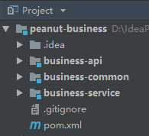
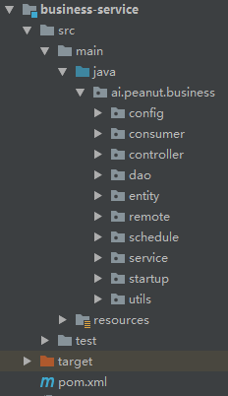
模块划分
Api 服务间调用模块
Common 服务内通用模块
Service 主服务模块

Slide 23
1
基础理论
2
常用组件
3
架构实践
4
常见问题

Slide 24
常见问题
拆分微服务后如何调试？
接口变更与版本管理
微服务的事务处理
问题的追踪与定位
代码review

Slide 25
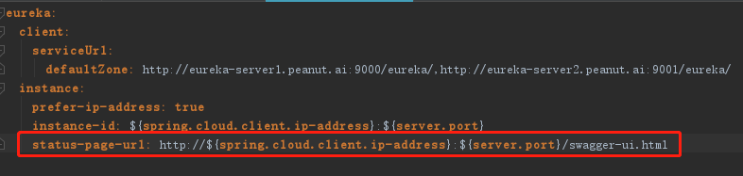
接口文档-Swagger
文档描述清晰、准确、完整
Eureka 界面跳转 Swagger
添加eureka跳转到swagger时， status-page-url的配置禁止出现在dev和test的其它环境

Slide 26
服务间调用实现
采用接口加实现的方式（约束）
接口和实现中的参数注解要一致，包括（@RequestBody, @RequestParam 等）
Swagger文档要清晰
remote
controller
remote Impl
service
dao

Slide 27
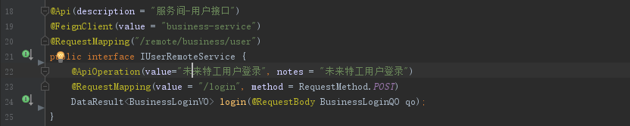
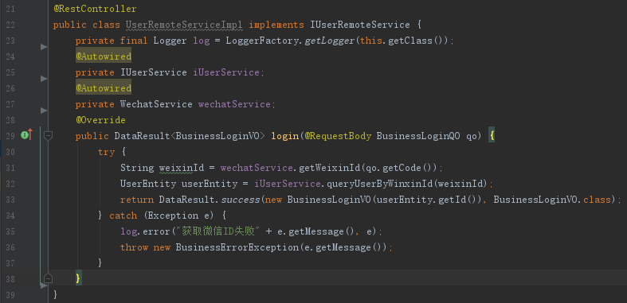

Slide 28
通用参数在服务间的传递
前端/服务
String platform = request.getHeader("x-platform");
UserContext.putPlatform(platform);
UserRequestAspect
MDCRequestAspect
String traceId = request.getHeader("x-trace-id");
MDC.put("traceID", traceId);
DefaultFeignConfig
String traceId = MDC.get("traceID");
requestTemplate.header("x-trace-id", traceId);
String platform = UserContext.getPlatform();
requestTemplate.header("x-platform", platform);

Slide 29
谢谢大家！

